Slide 1
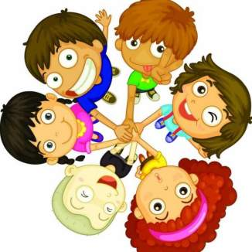
Обществознание 6 класс Урок обобщающего повторения по теме: «ЧЕЛОВЕК В СОЦИАЛЬНОМ ИЗМЕРЕНИИ»

Slide 2
Что такое «обществознание»?
Обществознание – это комплекс научных дисциплин, изучающих различные стороны жизни общества и человека.
Социология
Психология
Культурология
Экономика
Политика
Право
Как «обществознание» может помочь вам в будущей жизни?

Slide 3
Человек – личность
Тема № 1

Slide 4
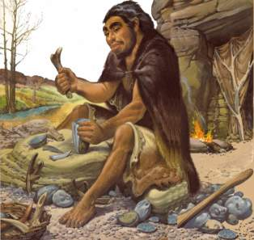
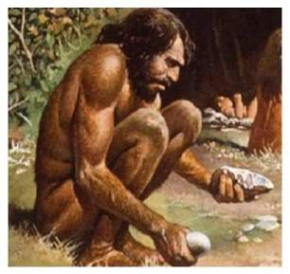
1. Что такое человек?
Древнейшие люди жили более двух миллионов лет назад в Восточной Африке. Приблизительно 40 тысяч лет назад человек стал таким же, как люди нашего времени (homo sapiens).

Slide 5
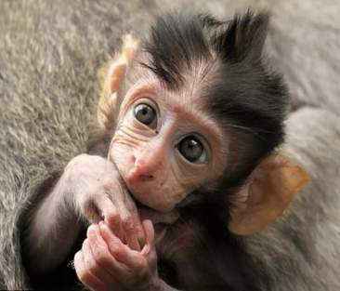
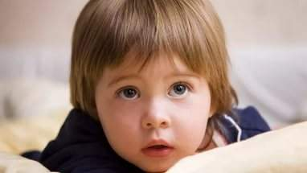
1. Что такое человек?
Заполните таблицу
Общие черты человека с животным миром | Отличия человека от животного мира

Slide 6
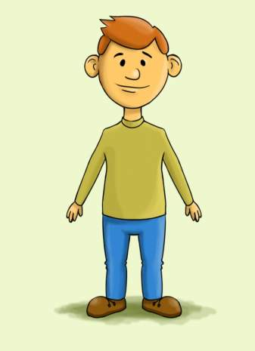
1. Что такое человек?
Человек – существо биосоциальное
Индивид – представитель человеческого рода
Индивидуальность
Личность

Slide 7
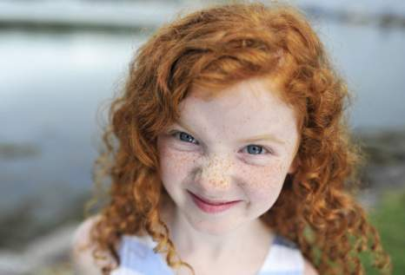
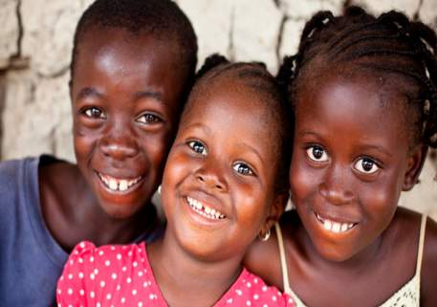
2. Индивидуальность – хорошо или плохо?
Игра «Я…..»
Составьте словестный портрет себя, указывая не менее 5 – 7 черт (например: я – красивый, я – умный, у меня зеленые глаза и т.д.). А теперь разделитесь на пары и прочитайте друг другу, какие качества вам удалось у себя обнаружить.
К какому выводу мы можем прийти?

Slide 8
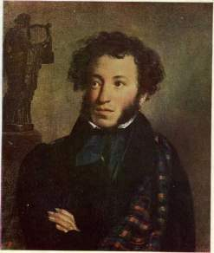
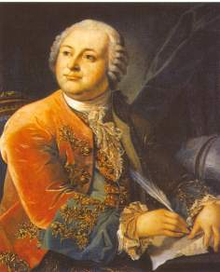
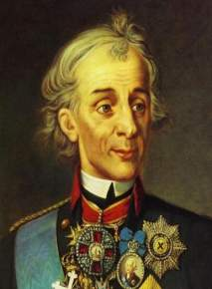
2. Индивидуальность – хорошо или плохо?
Индивидуальность - это неповторимость и своеобразие человека то, что делает его непохожим на других людей.
Индивидуальные черты могут передаваться по наследству или приобретаться в процессе жизни. Индивидуальность определяет способности человека к деятельности, ее успешность.

Slide 9
3. Что такое личность?
Личность - это совокупность социально значимых качеств человека, которые приобретаются им в процессе жизни и необходимы человеку для жизни в нем.
Когда о человеке можно сказать, что он личность?
Понимание человека самого себя, отделение своего «я» от других людей;
Способность человека к разной деятельности( игра, труд, учёба).
Сознание - отношение человека к миру, понимание того, что он делает, как живёт, о чём мечтает. Сознание позволяет человеку заниматься различной деятельностью, вступать в общение с другими людьми.

Slide 10
3. Что такое личность?
Примеры социально значимых качеств личности
Интеллектуальные: образованность, т.е. владение в той или иной степени научными знаниями, умение обучаться, анализировать и осмысливать явления окружающей действительности, способность предвидеть последствия своих поступков и т.д.
Нравственные: осознание требований общественной морали, чувство долга, социальная ответственность, законопослушность, дисциплинированность, верность данному слову, обязательность.
Гражданско-политические: неравнодушие, патриотизм, толерантность.
Социально-хозяйственные: трудолюбие, бережливость, хозяйственная предприимчивость, новаторство.

Slide 11
4. Сильная личность
Сильная личность – это личность, которая не смотря на свои недостатки может их преодолеть.
Приведите примеры сильной личности

Slide 12
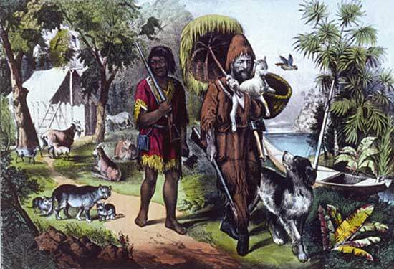
Качества сильной личности:
1__________
2__________
3__________
4__________
5__________
?
Скажите, все вы читали роман английского писателя Даниеля Дефо «Робинзон Крузо» или возможно вы смотрели фильм? Что ему помогло выжить на острове?

Slide 13
Человек познает мир
Тема № 2

Slide 14
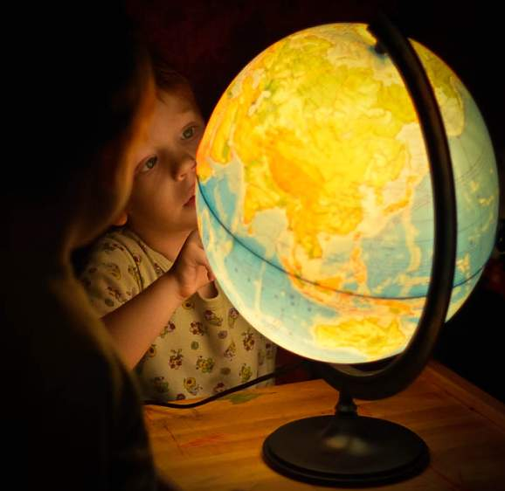
1. Познание мира
И познаете истину, и истина сделает вас свободными

Slide 15
Понятия «познание» и «знание»
Познание – это процесс деятельности человека, направленный на получение знаний об окружающем мире.
Знание — это результат познания.
Проблема познаваемости мира
Пессимисты
отрицают
познаваемость
мира
Оптимисты
утверждают,
что мир
принципиально
познаваем
Скептики
утверждают,
что познавание
возможно, выражая
сомнение
в достоверности
полученного знания

Slide 16
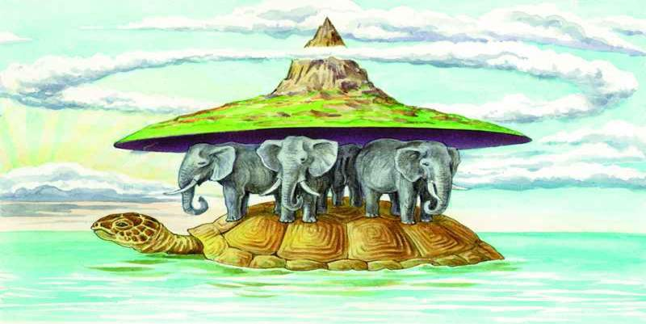
Противоположности истины
Заблуждение – знание, которое не соответствует своему предмету;
Ложь – преднамеренное введение в заблуждение.

Slide 17
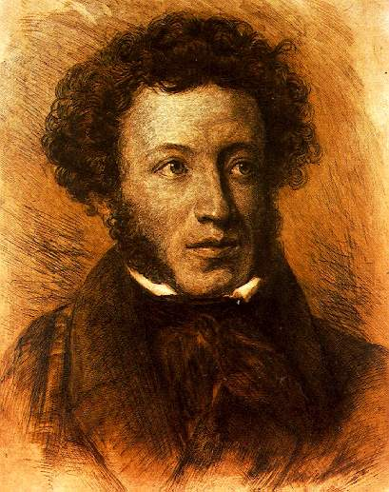
«Все мы, увы, не ко всем делам одинаково годны»
1. Как вы понимаете данное высказывание? Подтвердите его не менее 3 примерами.
2. Какое дело у тебя получается лучше всего? Объясни причины успеха.

Slide 18
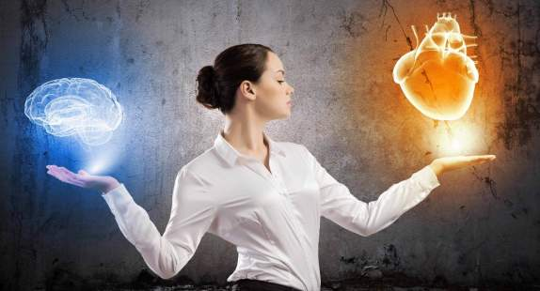
2. Самопознание
Самопознание – это процесс познания себя.
«Человек, познавший свою жизнь, подобен человеку-рабу, который вдруг узнаёт, что он царь»
Л.Н. Толстой
1. Зачем человек познает себя?
2. Что может формироваться в процессе познания себя?

Slide 19
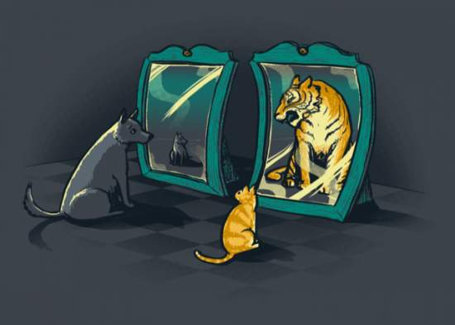
2. Самопознание
Самооценка – это оценка личностью самого себя, своих способностей, качеств и возможностей.
Завышенная
Объективная
Заниженная

Slide 20
2. Самопознание
Задатки – врожденные анатомо-физиологические особенности нервной системы.
Способности – индивидуальные качества человека, которые позволяют ему успешно заниматься определенного рода деятельностью.
Уровни развития способностей:
Одаренность – сочетание развитых способностей.
Талант – это выдающиеся способности.
Гениальность – высший уровень развития способностей и талантов.

Slide 21
2. Самопознание
Обратитесь к рубрике «Картинная галерея»
Почему художник дал такое название картине? О чем мечтают друзья, глядя на небо? Может ли их мечта осуществиться и что для этого нужно?

Slide 22
Человек и его деятельность
Тема № 3

Slide 23
Что объединяет эти пословицы?
Без труда не вытащишь и рыбку из пруда.
Без хорошего труда нет плода.
Терпенье и труд все перетрут.
И швец, и жнец, и на дуде игрец.
Упорно трудиться - будет хлеб в закромах водиться.
Не умел шить золотом, так бей молотом.
Сегодняшней работы назавтра не откладывай!

Slide 24
1. Понятие «деятельности»

Slide 25
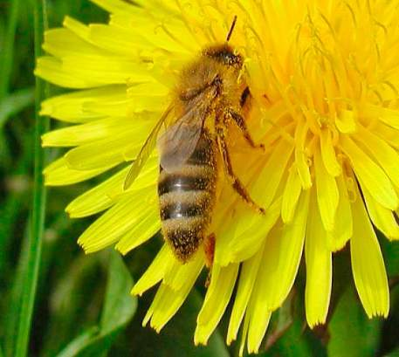
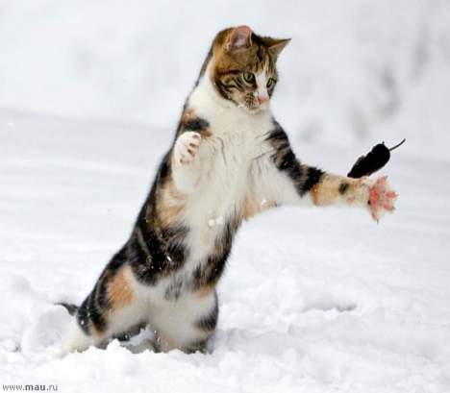
1. Понятие «деятельность»
«Пчела мала, да и то работает»
Как вы считаете, только человек может
заниматься деятельностью?

Slide 26
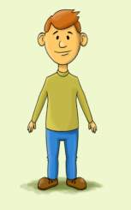
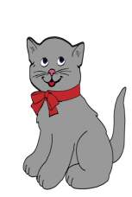
1. Понятие «деятельность»
Деятельность человека и поведение животных
Преобразование
(создание искусственной среды обитания)
Целеполагание
Разумная
деятельность
Приспособление
(путем перестройки собственного
организма)
Целесообразность
Инстинкты

Slide 27
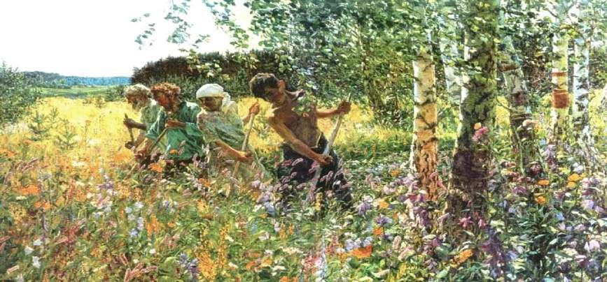
3. Виды деятельности
Ученые выделяют четыре вида деятельности:
труд, игра, учение, общение
Распределите виды деятельности по основным возрастным этапам человека:
дети, младшие подростки, старшие подростки, взрослые

Slide 28
3. Виды деятельности
Труд
Направлен на получение практически полезного результата;
Осуществляется под влиянием необходимости;
Конечная цель – преображение окружающей действительности.
Игра
Носит условный характер;
Играющие выбирают определенные роли;
Любая игра основана на выполнении определенных правил;
Присущ животным.
Учение
Наличие постоянного управления со стороны;
Необходимый компонент обучения;
Способствует развитию личности.
Общение – происходит обмен эмоциями и информацией.

Slide 29
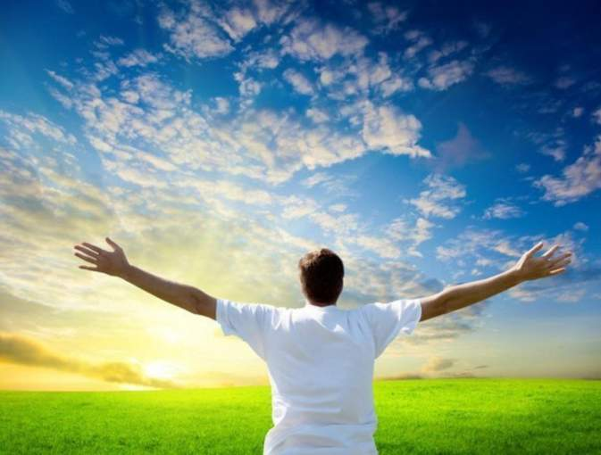
Обсудим вместе: Живет на свете человек. Все у него есть. Все его устраивает, он ни о чем не мечтает, ни к чему не стремиться. Как вы считаете, такое возможно?

Slide 30
Потребности человека
Тема № 4

Slide 31
1. Потребности

Slide 32
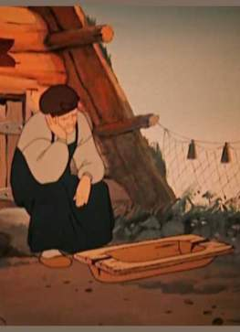
1. Потребности
Обратитесь к рубрике «Жил на свете человек»
на стр. 35 и ответьте на вопросы
Вспомните произведение А.С.Пушкина «Сказка о золотой рыбке», проанализируйте его и дайте оценку поступкам героев с точки зрения изучаемой нами темы.
- Перечислите, какие виды потребностей возникли у старухи?
- Перечислите, какие потребности не возникли.
- Какие выводы можно сделать из сюжета сказки?

Slide 33
2. Мир мыслей и чувств
Духовный мир – это внутренний мир человека, мир его мыслей и чувств.

Slide 34
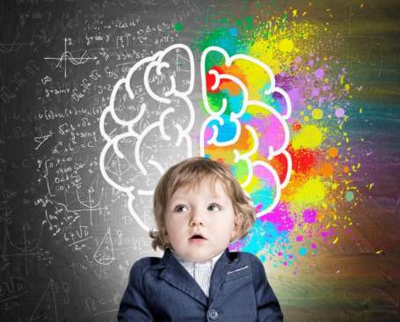
2. Мир мыслей и чувств
Мышление - это высшая форма познавательной деятельности человека, процесс опосредованного отражения действительности, процесс поисков и открытия нового.

Slide 35
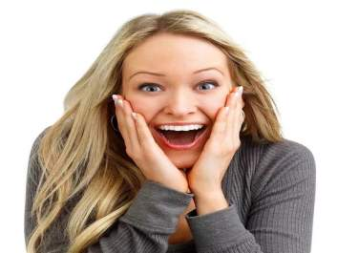
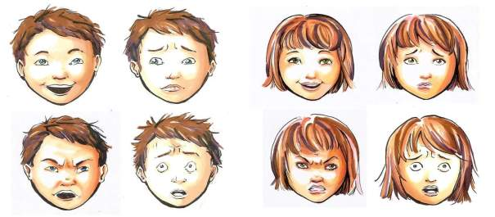
2. Мир мыслей и чувств
Чувства | Эмоции
эмоциональный процесс человека, отражающий субъективное оценочное отношение к реальным или абстрактным явлениям. | это субъективные реакции человека на воздействие внешних и внутренних раздражителей, удовлетворение или неудовлетворение его потребностей.

Slide 36
На пути к жизненному успеху
Тема № 5

Slide 37
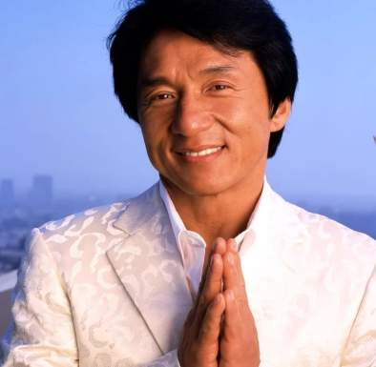
1. Что такое жизненный успех?
Если вы хотите добиться успеха, избегайте шести пороков: сонливости, лени, страха, гнева, праздности и нерешительности
Продолжите фразу «Жизненный успех – это»

Slide 38
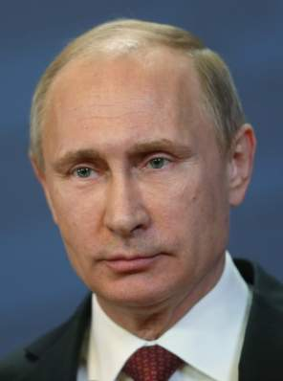
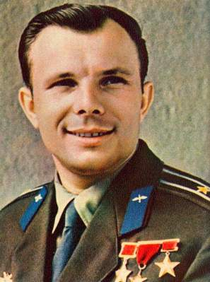
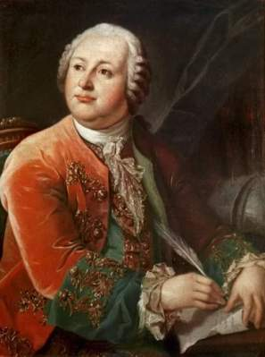
Можно ли этих людей назвать успешными? Аргументируйте свой ответ. Какие качества личности позволили им стать успешными?
Можно ли сказать, что те люди, которые не знамениты – не успешны?

Slide 39
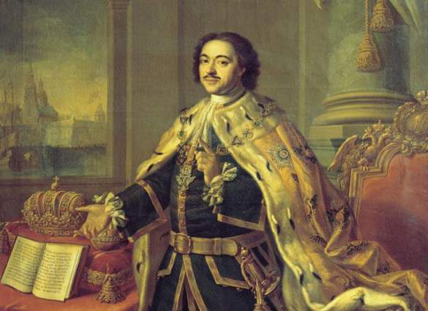
2. Слагаемы жизненного успеха
Нам необходимо составить формулу жизненного успеха
? + ? + ? + = Успех
1
И если цель тебе видна.
Иди, не бойся оступиться,
На то и жизнь тебе дана

Slide 40
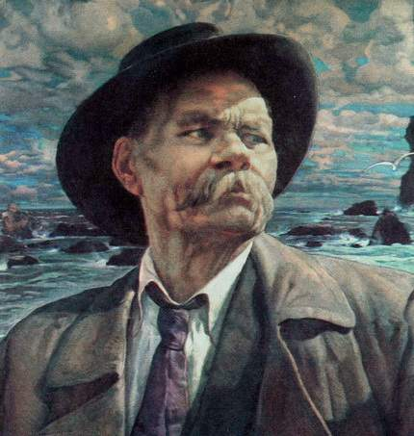
2. Слагаемые жизненного успеха
«Нужно любить то, что делаешь, и тогда труд – даже самый грубый – возвышается до творчества»
Максим Горький
Считаете ли вы эту формулу правильной? Может необходимо что-то еще дополнить?

Slide 41
Домашнее задание: Повторить § 1-5

